Slide 1
机器学习基础算法
曹建勋

Slide 2
机器学习
相关基础知识
基础算法
数据结构
微积分与线性代数
概率论
数论
数值分析（少量）

Slide 3
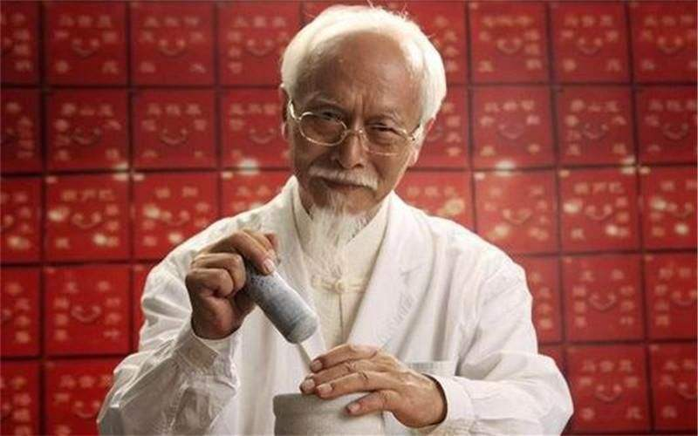

机器学习
问题的引入
人类的“偏见”
感冒而已，不用担心。
多喝热水，早点休息。

Slide 4
机器学习
问题的引入
人类的“偏见”
老中医：
见过的病例多
正确率比较高（95%）➔错误率低（5%）
熊孩子
吃过的盐还没有父母见过的人多
正确率比较低（50%）➔错误率高（50%）
正确率也许不太低（80%） ➔错误率还行（20%）
9604
允许1%左右的误差
25

Slide 5
机器学习
北京
TSP问题（旅行商问题）
DFS（暴力搜索）
DP（动态规划）
上海
成都
得到最优解
广州
如果我不追求最优解，只追求差不多的解呢？

Slide 6
机器学习
北京
TSP问题（旅行商问题）
DFS（暴力搜索）
DP（动态规划）
随机概率算法
模拟退火算法
上海
成都
得到最优解
广州
概率算法（不是最优解）

Slide 7
机器学习
北京
TSP问题（旅行商问题）
如果我连算法都懒得写。。。
查攻略，看看别人怎么旅游（不知道好不好）
查一堆攻略，比较不同人怎么旅游，选一个选便宜的（好一点）
最厉害的方法：查好多好多相关不相关的攻略
凭经验就能感觉出来一条挺便宜的路径
但我也说不清楚为什么挺便宜的
上海
成都
广州

Slide 8
机器学习
机器学习要解决的问题
只有大量数据，没有具体算法/规则，或算法/规则不完备
如果已有具体算法/规则且很完备，传统算法效率和效果更好
归纳
推演

Slide 9
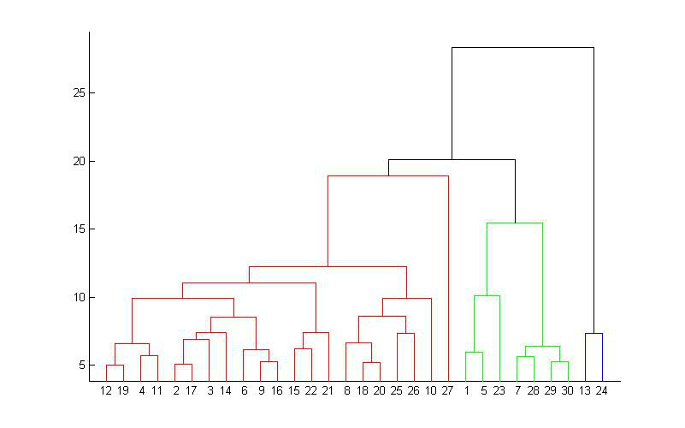
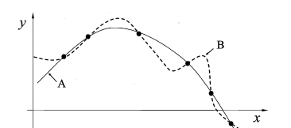
机器学习
编号 | 色泽 | 根蒂 | 敲声 | 好瓜
1 | 青绿 | 蜷缩 | 浊响 | 是
2 | 乌黑 | 蜷缩 | 浊响 | 是
3 | 青绿 | 硬挺 | 清脆 | 否
4 | 乌黑 | 稍蜷 | 沉闷 | 否
归纳

Slide 10
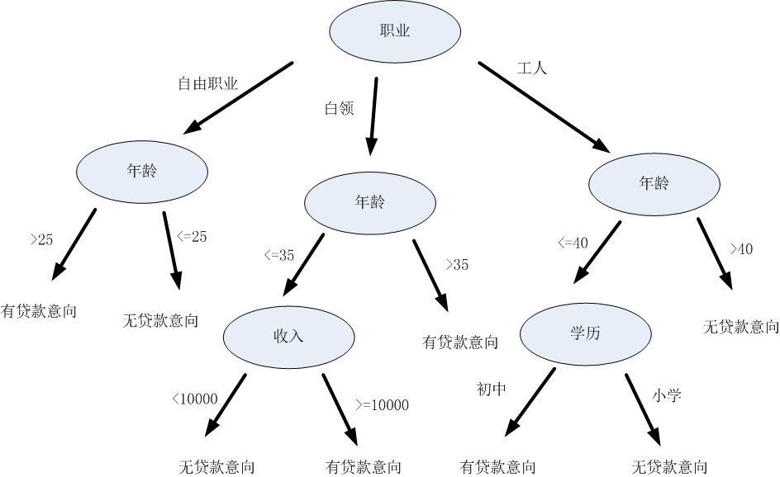
机器学习
推演
客户1：{职业、年龄，收入，学历}={工人、39， 1800，小学}

Slide 11
机器学习
问题的解
离散解
监督学习：分类
无监督学习：聚类
连续解
监督学习：回归

Slide 12
机器学习
线性模型
决策树
贝叶斯分类器
支持向量机
集成学习
聚类
降维

Slide 13

线性模型
线性模型(linear model）
通过属性的线性组合来进行预测的函数
$f\left(x\right)=w_{1}x_{1}+w_{2}x_{2}+w_{3}x_{3}$+…$+w_{d}x_{d}+b$
$$f\left(x\right)=w^{T}x+b$$

Slide 14
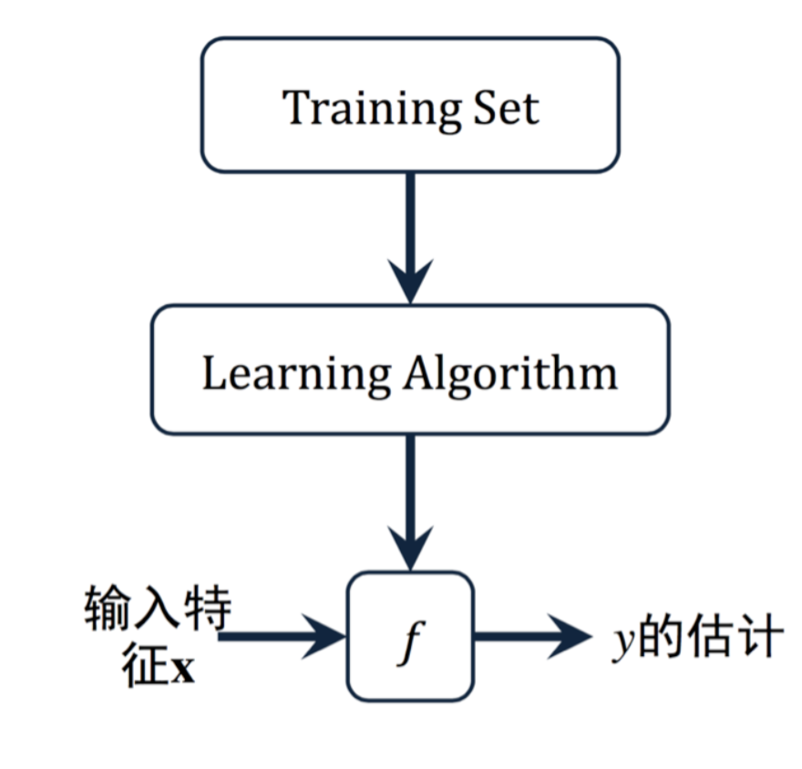



线性模型
线性回归
给定数据集$D=\left\{\left(x_{1},y_{1}\right),\left(x_{2},y_{2}\right),…,\left(x_{m},y_{m}\right)\right\}$
试图学得一个线性模型，
以尽可能准确地预测实值输出标记
$f\left(x_{i}\right)=wx_{i}+b，$使得$f\left(x_{i}\right)\sim y_{i}$
$$\sum_{i=1}^{m}{}$$
损失函数
Loss Function
$${\left(f\left(x_{i}\right)−y_{i}\right) }^{2}$$

Slide 15
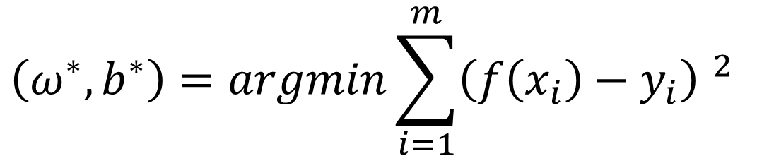
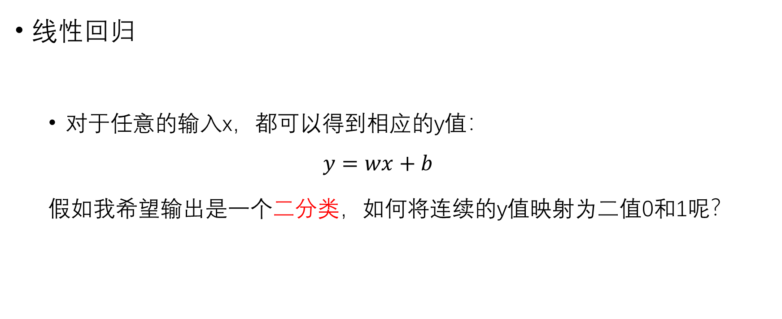
线性模型
$$\left(ω^{∗},b^{∗}\right)=argmin\sum_{i=1}^{m}{{\left(f\left(x_{i}\right)−y_{i}\right) }^{2} }$$
线性回归
对于任意的输入x，都可以得到相应的y值：
$$y=wx+b$$
假如我希望输出是一个二分类，如何将连续的y值映射为二值0和1呢？

Slide 16
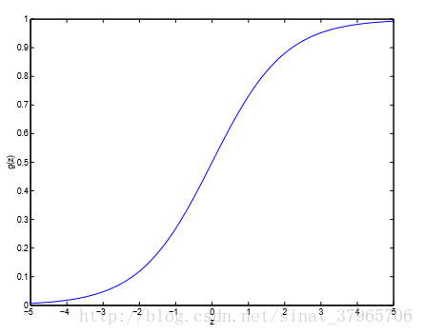

线性模型
逻辑回归（对率回归）
$$g\left(z\right)=\frac{1}{1+e^{−z}}$$

Slide 17
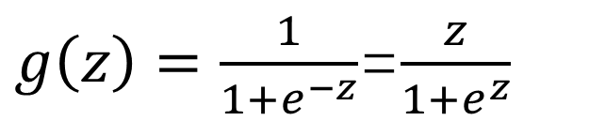

线性模型
$g\left(z\right)=\frac{1}{1+e^{−z}}$=$\frac{z}{1+e^{z}}$
逻辑回归（对率回归）
将对率函数中的x替换为线性回归的y：
z=wx+b
$y=g\left(x\right)=\frac{1}{1+e^{−(wx+b)}}=\frac{e^{wx+b}}{1+e^{wx+b}}∈(0,1)$
“1”代表正例，“0”代表反例
y的值越接近1，y越有可能是正例
y可以代表正例的可能性
1-y代表反例的可能性

Slide 18
线性模型
逻辑回归（对率回归）
y可以代表正例的可能性
给定x的情况下，y是正例的可能性
1-y代表反例的可能性
给定x的情况下，y是反例的可能性
如何通过给定数据集D估计参数w和b？
极大似然法

Slide 19
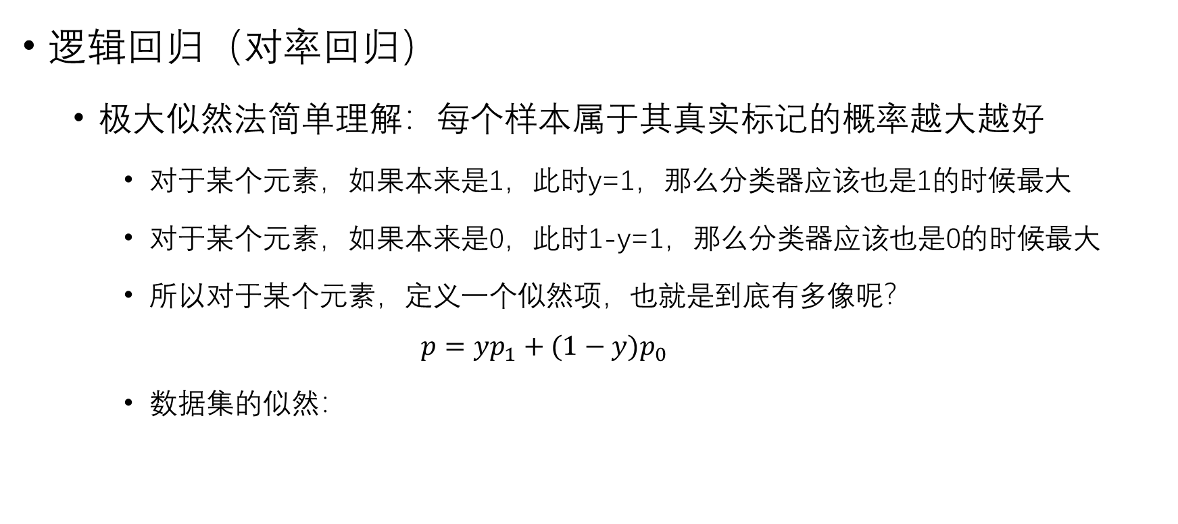

线性模型
极大似然法
逻辑回归（对率回归）
极大似然法简单理解：每个样本属于其真实标记的概率越大越好
对于某个元素，如果本来是1，此时y=1，那么分类器应该也是1的时候最大
对于某个元素，如果本来是0，此时1-y=1，那么分类器应该也是0的时候最大
所以对于某个元素，定义一个似然项，也就是到底有多像呢？
$$p=yp_{1}+(1−y)p_{0}$$
数据集的似然：
$$\prod_{D}{p}$$

Slide 20

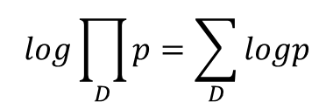
线性模型
极大似然法
逻辑回归（对率回归）
极大似然法
对似然取对数，即为对数似然
原问题转换为：求相应的参数w和b，使得对数似然最大。
$$log\prod_{D}{p}=\sum_{D}{logp}$$
$$\sum_{i=1}^{m}{{\left(f\left(x_{i}\right)−y_{i}\right) }^{2}}$$
最小值

Slide 21
线性模型
逻辑回归（对率回归）
极大似然法
最小值

Slide 22
编程练习1
线性模型

Slide 23
编程练习1
Step 1. 在GitHub上获取04_ML文件夹。
Step 2. 读取文件01_LinearModel.csv，将文件的3/4划分为训练数据，1/4划分为测试数据。
Step 3. 利用训练数据集训练一个逻辑回归（对率回归）模型。
Step 4. 使用测试数据对模型进行测试。

Slide 24
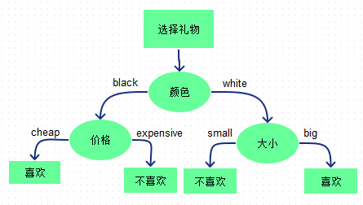
决策树
决策树（Decision Tree）
决策树又称为判定树，是运用于分类的一种树结构。
每个内部节点代表对某一属性的一次测试，每条边代表一个测试结果，叶节点代表某个类或类的分布。
核心思想
选取特征
根据特征划分数据集

Slide 25
决策树
①
决策树的建立
递归的过程
特征选择
三种结束条件
同一类
属性集为空
不含样本
③
②

Slide 26
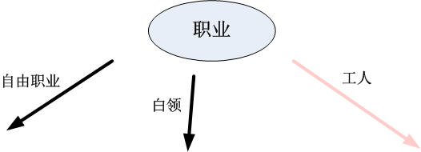
决策树
职业 | 年龄 | 收入 | 学历 | 是否贷款
自由职业 | 28 | 5000 | 高中 | 是
工人 | 36 | 5500 | 高中 | 否
工人 | 42 | 2800 | 初中 | 是
白领 | 45 | 3300 | 小学 | 是
白领 | 25 | 10000 | 本科 | 是
白领 | 32 | 8000 | 硕士 | 否
白领 | 28 | 13000 | 博士 | 是
自由职业 | 21 | 4000 | 本科 | 否
自由职业 | 22 | 3200 | 小学 | 否
工人 | 33 | 3000 | 高中 | 否
工人 | 48 | 4200 | 小学 | 否
特征的选取

Slide 27
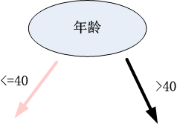
决策树
职业 | 年龄 | 收入 | 学历 | 是否贷款
自由职业 | 28 | 5000 | 高中 | 是
工人 | 36 | 5500 | 高中 | 否
工人 | 42 | 2800 | 初中 | 是
白领 | 45 | 3300 | 小学 | 是
白领 | 25 | 10000 | 本科 | 是
白领 | 32 | 8000 | 硕士 | 否
白领 | 28 | 13000 | 博士 | 是
自由职业 | 21 | 4000 | 本科 | 否
自由职业 | 22 | 3200 | 小学 | 否
工人 | 33 | 3000 | 高中 | 否
工人 | 48 | 4200 | 小学 | 否
特征的选取

Slide 28
决策树
特征的选取
关键问题：到底怎么选特征啊？
三种常用的方法：
信息增益（Information Gain）：ID3
增益率（Gain Ratio）：C4.5
基尼指数（Gini Index）：CART

Slide 29
决策树：ID3
职业 | 年龄 | 收入 | 学历 | 是否贷款
自由职业 | 28 | 5000 | 高中 | 是
工人 | 36 | 5500 | 高中 | 否
工人 | 42 | 2800 | 初中 | 是
白领 | 45 | 3300 | 小学 | 是
白领 | 25 | 10000 | 本科 | 是
白领 | 32 | 8000 | 硕士 | 否
白领 | 28 | 13000 | 博士 | 是
自由职业 | 21 | 4000 | 本科 | 否
自由职业 | 22 | 3200 | 小学 | 否
工人 | 33 | 3000 | 高中 | 否
工人 | 48 | 4200 | 小学 | 否
ID3
信息熵：度量样本集合纯度（k代表第k类）
如果一个特征能让分类变得更纯，那么这就是一个好特征

Slide 30
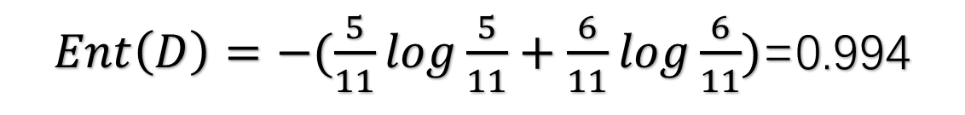
决策树：ID3
职业 | 学历 | 是否贷款
自由职业 | 高中 | 是
工人 | 高中 | 否
工人 | 初中 | 是
白领 | 小学 | 是
白领 | 本科 | 是
白领 | 硕士 | 否
白领 | 博士 | 是
自由职业 | 本科 | 否
自由职业 | 小学 | 否
工人 | 高中 | 否
工人 | 小学 | 否
ID3
信息熵：度量样本集合纯度（k代表第k类）
如果一个特征能让分类变得更纯，那么这就是一个好特征
$Ent\left(D\right)=−(\frac{5}{11}log\frac{5}{11}+\frac{6}{11}log\frac{6}{11})$=0.994

Slide 31
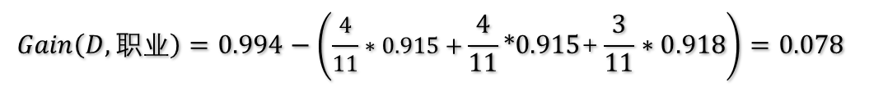

决策树：ID3
ID3
信息增益：对于属性a，将样本集进行划分所获得的“纯度提升”：
职业 | 学历 | 是否贷款
自由职业 | 高中 | 是
工人 | 高中 | 否
工人 | 初中 | 是
白领 | 小学 | 是
白领 | 本科 | 是
白领 | 硕士 | 否
白领 | 博士 | 是
自由职业 | 本科 | 否
自由职业 | 小学 | 否
工人 | 高中 | 否
工人 | 小学 | 否
$$Gain\left(D,职业\right)=Ent\left(D\right)−\left(\frac{4}{11}Ent\left(D_{工人}\right)+\frac{4}{11}Ent\left(D_{白领}\right)\text{+}\frac{3}{11}Ent\left(D_{自由}\right) \right)$$
$Ent\left(D_{工人}\right)=−(\frac{3}{4}log\frac{3}{4}+\frac{1}{4}log\frac{1}{4})$=0.915
$$Gain\left(D,职业\right)=0.994−\left(\frac{4}{11}∗0.915+\frac{4}{11}\text{∗0.915}\text{+}\frac{3}{11}∗0.918\right)=0.078$$

Slide 32
决策树：ID3
ID3
信息增益：对于属性a，将样本集进行划分所获得的“纯度提升”：
选取信息增益最大的属性进行划分
职业 | 学历 | 是否贷款
自由职业 | 高中 | 是
工人 | 高中 | 否
工人 | 初中 | 是
白领 | 小学 | 是
白领 | 本科 | 是
白领 | 硕士 | 否
白领 | 博士 | 是
自由职业 | 本科 | 否
自由职业 | 小学 | 否
工人 | 高中 | 否
工人 | 小学 | 否

Slide 33
决策树：C4.5
信息增益率
ID3的问题：总是会选类别比较多的属性进行划分
属性的类别越多，每一个属性类别对应的数据量越小
数据量越小，纯度越高的可能性越大
信息增益率：解决偏好属性取值较多的问题
职业 | 学历 | 是否贷款
自由职业 | 高中 | 是
工人 | 高中 | 否
工人 | 初中 | 是
白领 | 小学 | 是
白领 | 本科 | 是
白领 | 硕士 | 否
白领 | 博士 | 是
自由职业 | 本科 | 否
自由职业 | 小学 | 否
工人 | 高中 | 否
工人 | 小学 | 否
固有值

Slide 34
决策树：CART
基尼指数
基尼指数反映两个随机样本表计不一致的概率
基尼指数越小、纯度越高
职业 | 学历 | 是否贷款
自由职业 | 高中 | 是
工人 | 高中 | 否
工人 | 初中 | 是
白领 | 小学 | 是
白领 | 本科 | 是
白领 | 硕士 | 否
白领 | 博士 | 是
自由职业 | 本科 | 否
自由职业 | 小学 | 否
工人 | 高中 | 否
工人 | 小学 | 否

Slide 35
决策树——连续属性
职业 | 年龄 | 收入 | 学历 | 是否贷款
自由职业 | 28 | 5000 | 高中 | 是
工人 | 36 | 5500 | 高中 | 否
工人 | 42 | 2800 | 初中 | 是
白领 | 45 | 3300 | 小学 | 是
白领 | 25 | 10000 | 本科 | 是
白领 | 32 | 8000 | 硕士 | 否
白领 | 28 | 13000 | 博士 | 是
自由职业 | 21 | 4000 | 本科 | 否
自由职业 | 22 | 3200 | 小学 | 否
工人 | 33 | 3000 | 高中 | 否
工人 | 48 | 4200 | 小学 | 否
如果遇到属性是连续属性怎么办？
最直观的想法：离散化
如何离散化？
在选择属性时，对属性临时进行二值离散
取一个纯度最高的分割点t
属性使用大于t和小于t来代替

Slide 36
编程练习2
决策树构建

Slide 37
编程练习2
Step 1. 利用C#编写决策树类DTree和树结点类DTreeNode。
Step 2. 将数据集划分为训练数据集和验证数据集，比例为12:5。
Step 3. 利用训练数据集，实现ID3决策树。
Step 4. 利用训练数据集，实现C4.5决策树。
Step 5. 利用训练数据集，实现CART决策树。
Step 6. 利用验证数据集，验证三种决策树的正确率。

